Slide 1
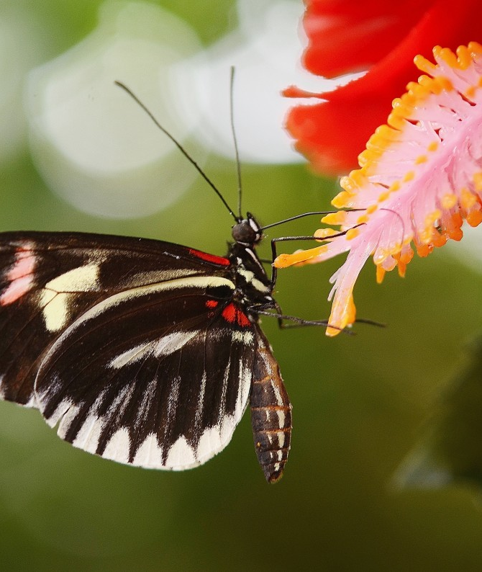
Den religiøse dimension
At undre sig over det forunderlige

Slide 2
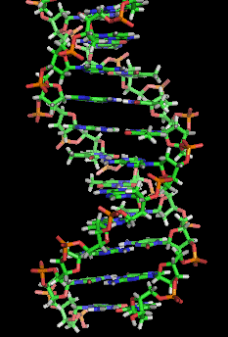
Verdens orden fører til undren
Det fysiske virkelighed er ordnet i naturlove og kan udtrykkes som den smukkeste matematik
Den biologiske virkelighed er ordnet i DNA-molekyler, der har en orden, der overgår enhver fatteevne
Hjernen er ordnet i et meganetværk af nervetråde og er så kompliceret, at hjernen ikke kan fatte sig selv
Denne orden har et ophav, der er meget større end mennesket: det guddommelige. Sådan har de fleste mennesker til alle tider tænkt.

Slide 3
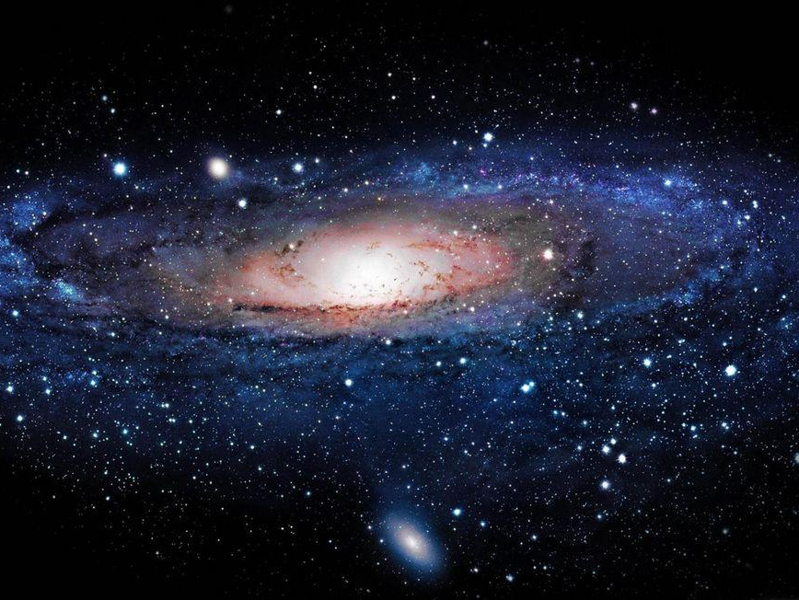
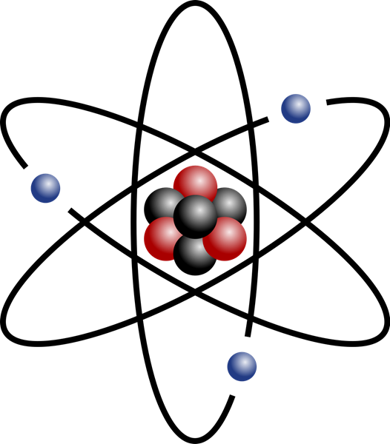
Verdens storhed og lidenhed fører til undren
Verdensrummets storhed overgår fatteevnen.
Atomets lille størrelse undergår fatteevnen
Et menneske er både et støvfnug sammenlignet med verdensrummet og en enorm kæmpe sammenlignet med atomet

Slide 4
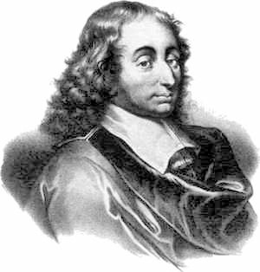
Mennesket i naturen
”Thi hvad er vel mennesket i naturen? Et intet i forhold til uendeligheden, et alt i forhold til intet, et midtpunkt mellem intet og alt”.
Pascal, Tanke nr. 84

Slide 5
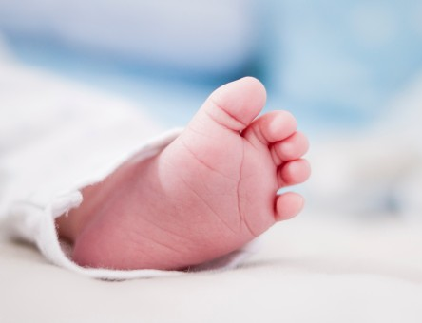
Livets mirakel fører til undren
Livet opfattes som en gave, man har fået givet
Et barn er også noget man ”får”: ”Vi har fået et barn!”
Naturen er noget enestående og helligt, som vi kan krænke
Livet og naturen er større en os
Der er foreløbigt ingen der ved, hvordan livet opstod på jorden. (Vi ved kun noget om, hvordan arterne kunne udvikle sig)

Slide 6
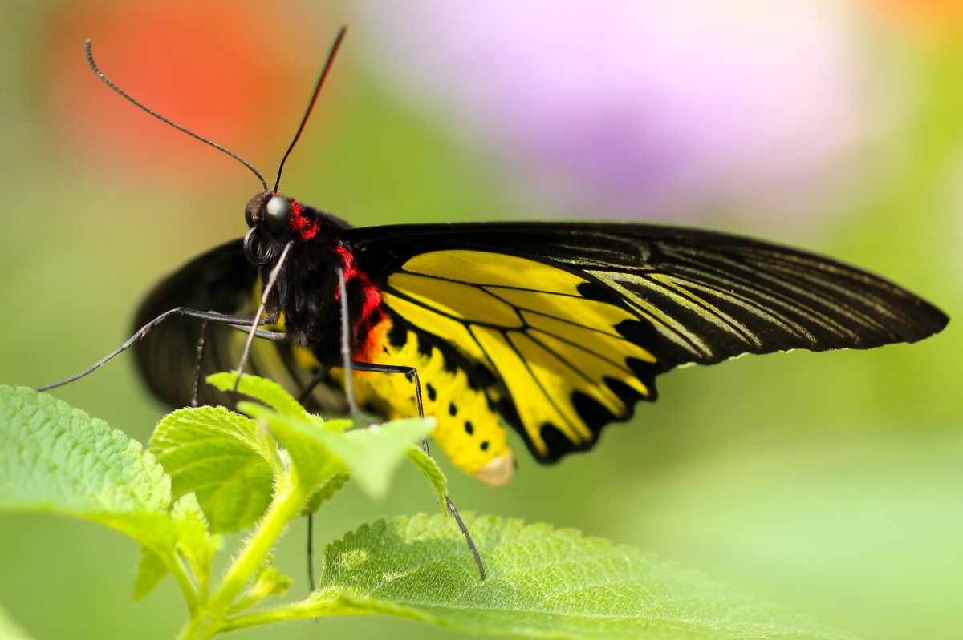
Naturens skønhed fører til undren

Slide 7
Bevidstheden fører til undren
Det, som man ikke kan se, fordi det ikke er noget stofligt-fysisk-rumligt, vil man helt naturligt undre sig over
Bevidstheden er en ikke-fysisk virkelighed. Uden bevidstheden havde vi slet ikke været til som mennesker
Hvad er bevidstheden for en slags virkelighed?
Der er naturligt at tænke at bevidstheden ligner det guddommelige. De fleste tænker nemlig ikke, at det guddommelige er noget fysisk-stofligt
Bevidstheden
kan ikke
fotograferes eller tegnes

Slide 8
Den religiøse dimension
Hvorfor-spørgsmålet

Slide 9
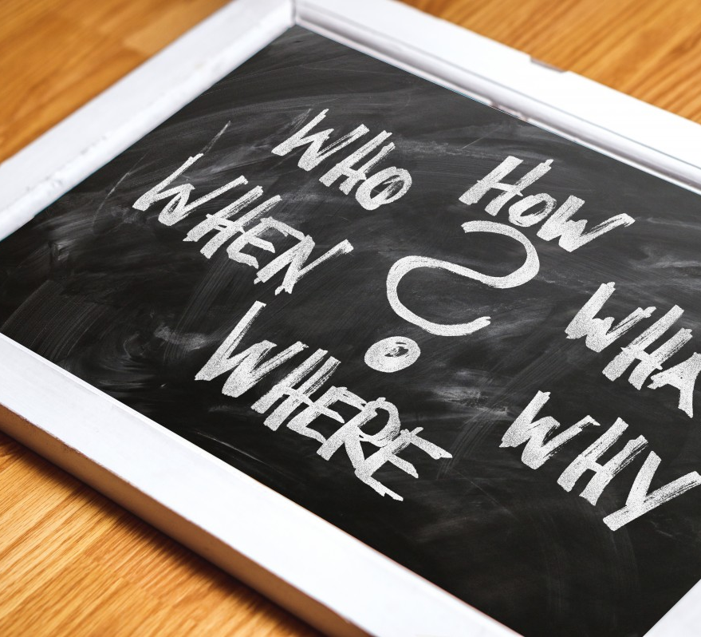
At stille forskellige slags spørgsmål
De fire nemme
Hvem → Person
Hvad → Ting
Hvor → Sted
Hvornår → Tid
To de svære
Hvordan → Naturvidenskab
Hvorfor → Religion

Slide 10
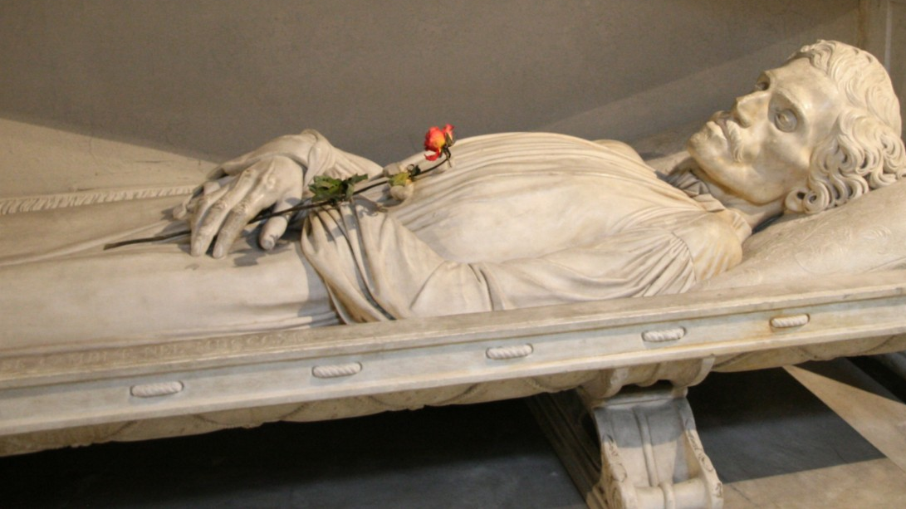
Hvad er meningen med det hele?
Det synes naturligt at forstå meningen med det hele ud fra menneskelivets vigtigste ord:
Ansvar
Godhed
Kærlighed
Skønhed
Det værdifulde
Det guddommelige
Det man tror er sandt

Slide 11
Den religiøse dimension
Det guddommelige

Slide 12
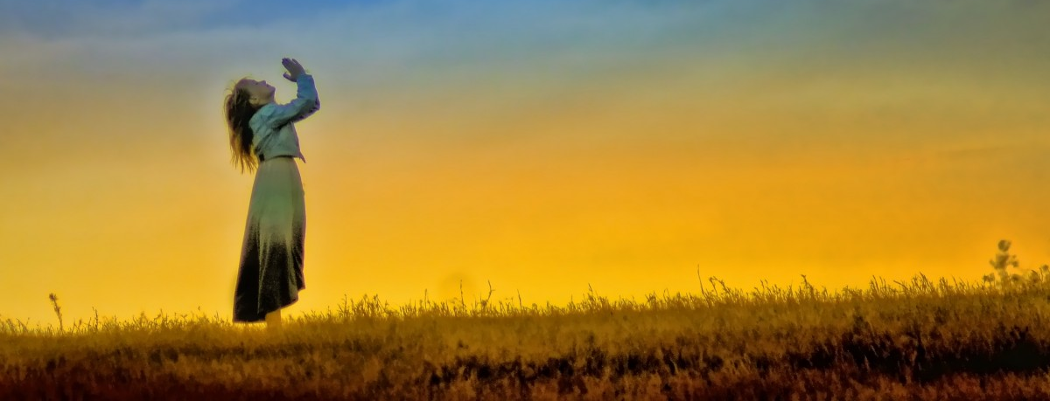
Intuitionen om det guddommelige
Mennesket har en intuition om det guddommelige
Intuitionen siger ikke noget om, hvilken religion der er sand

Slide 13
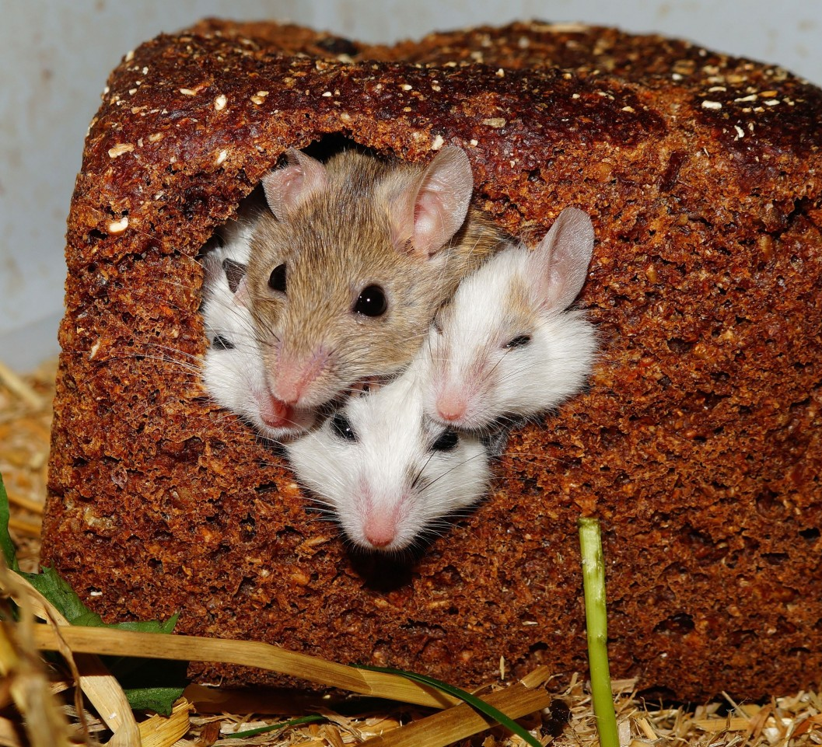
Det guddommelige er usynligt
Ligesom bevidstheden er usynlig
Ligesom en kunstner er usynlig til stede i kunstværket
Ligesom en bager ikke findes inde i det brød, han har bagt

Slide 14
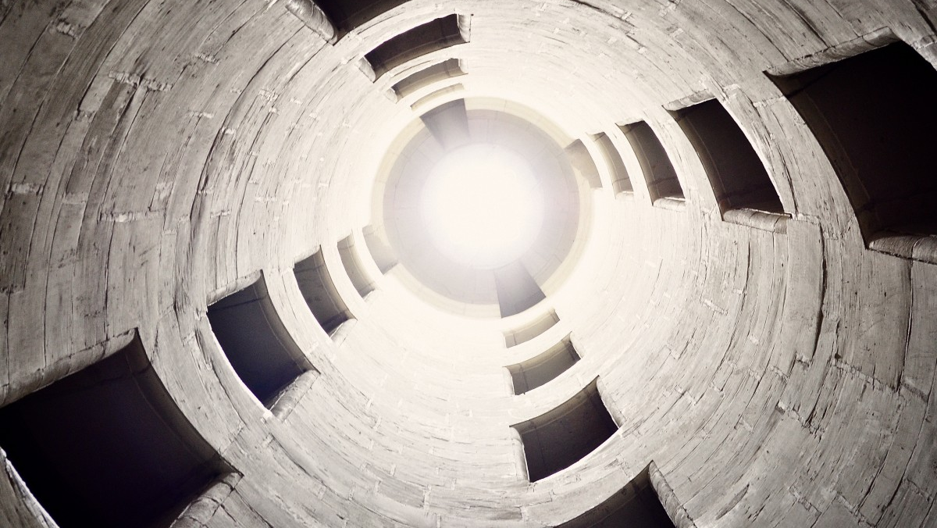
Åbenbaring-begrebet
De allerfleste mennesker tror på en guddommelig virkelighed
Den store opgave er at finde ud af, hvad det guddommelige er og hvordan mennesket skal forholde sig til det guddommelige
Det siger den enkelte religion noget om
Mange religioner bygger på, at der findes en særlig åbenbaring. Åbenbaring betyder, at det skjulte er blevet lukket op, vist, gjort kendt
Både kristendommen, jødedommen og islam bygger på begrebet åbenbaring.

Slide 15
Gud – generelle tanker om Gud
Fordi mennesket er en person er det logisk at tænke dets skaber som person. Og derefter også at tænke Gud som mere end en person.
Gud kan ikke bevises, for kun noget fysisk kan bevises og Gud er ikke noget fysisk.
Gud kan ikke bevises, fordi Gud ikke er en del verden. Man kan selvfølgelig kun bevise det, der er en del af verden. Gud er før og udenfor verden. Som en bager der eksisterer før og udenfor brødet.
Gud kan ikke modbevises. Det er meningsløst at forsøge at bevise, at Gud ikke eksisterer.

